Slide 1
Escuela Normal de Educación Preescolar
ENGLISH A1.1
Cambridge: unit 3 and 4
Salazar Gutiérrez Amalia Dulce Paloma

Slide 2
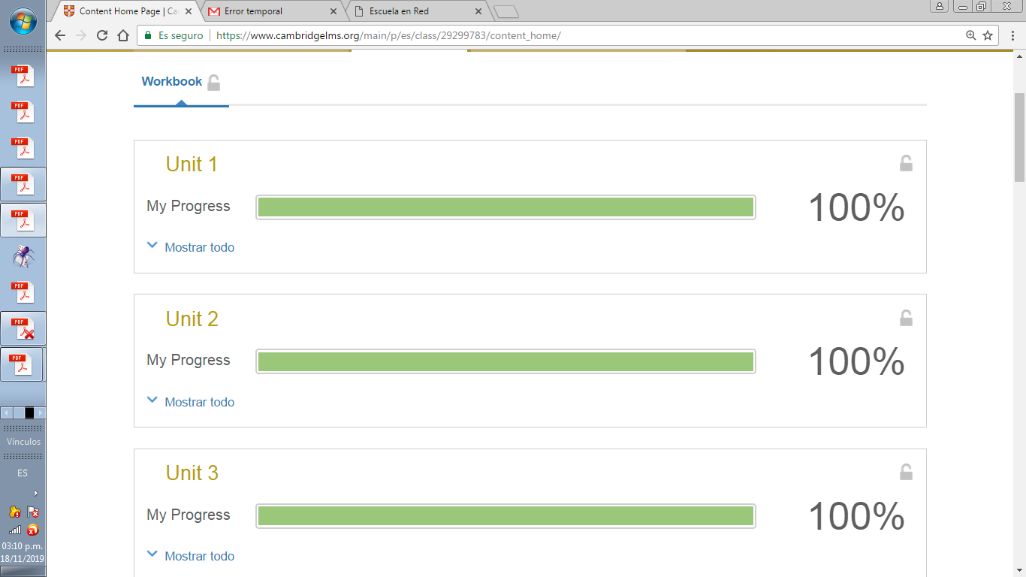

Slide 3
